Slide 1



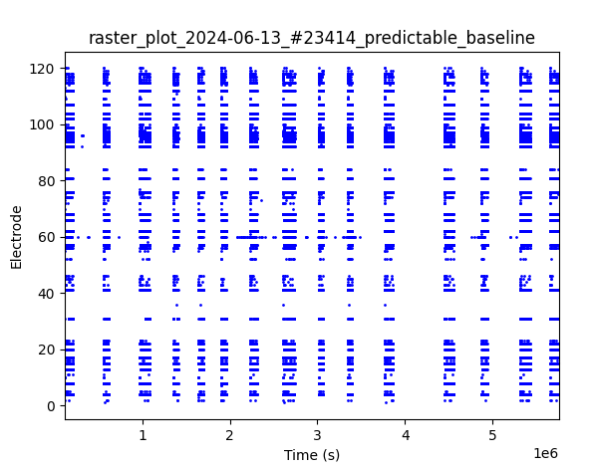
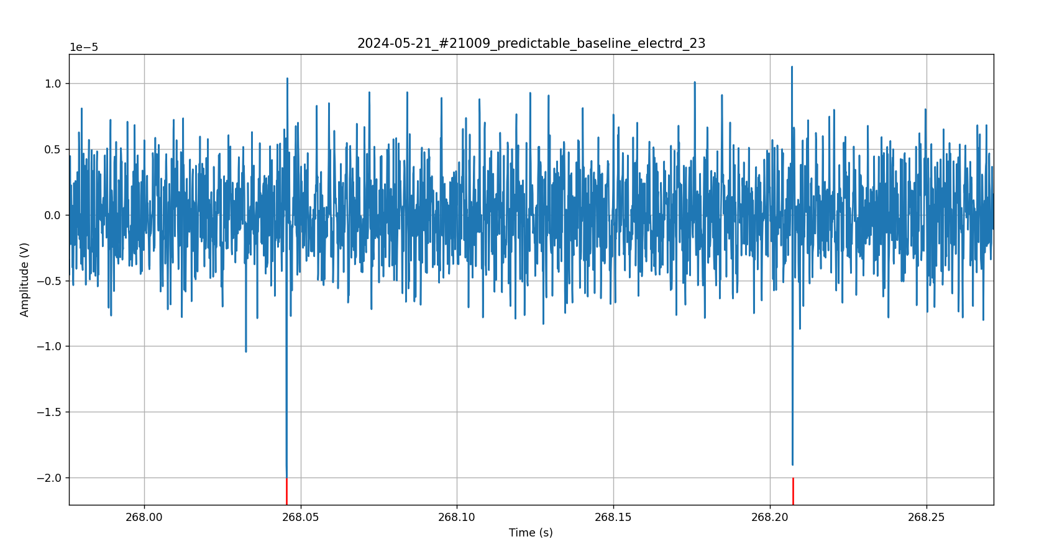
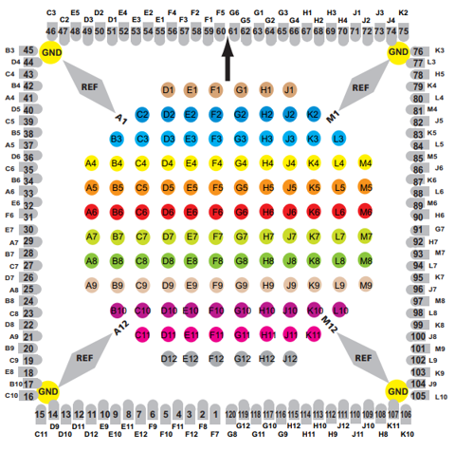
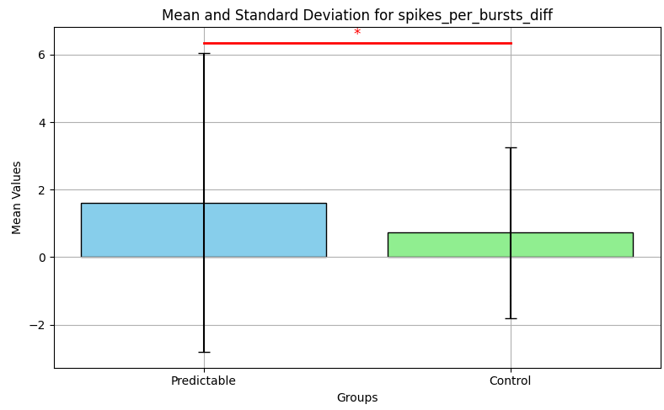
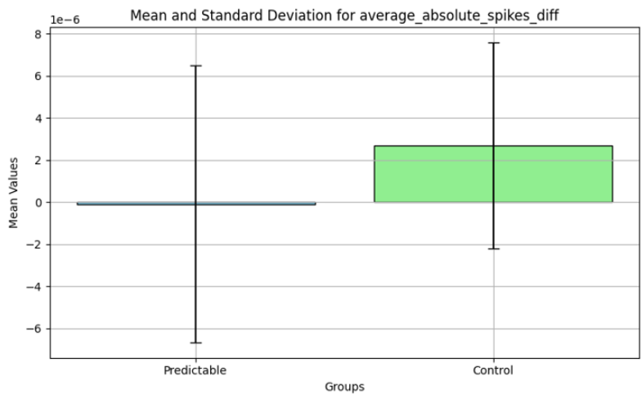
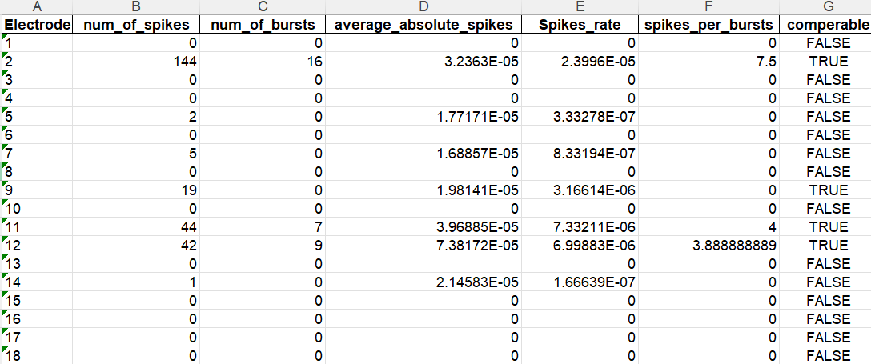
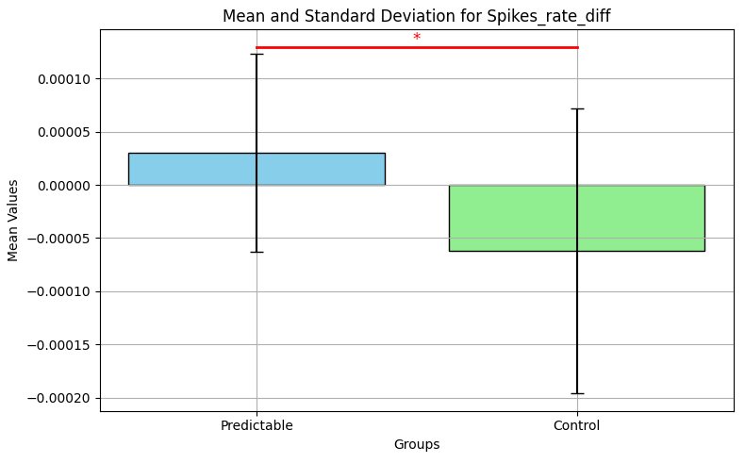
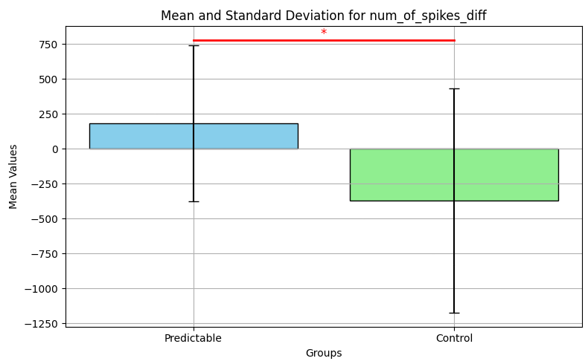
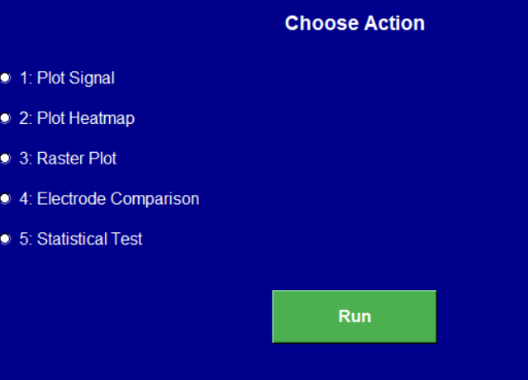
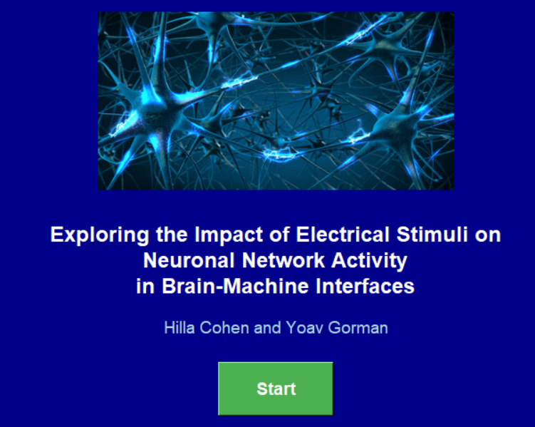
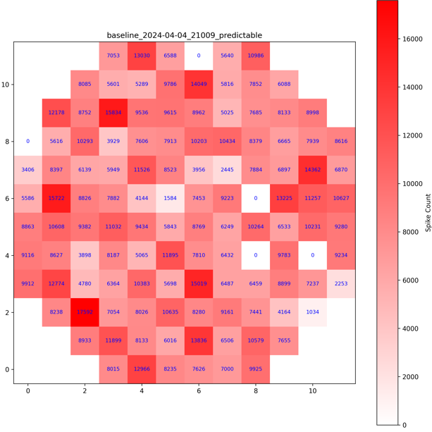
המעבדה לעיבוד אותות
תשפ"ד-תשפ"ה, 2024
Exploring the Impact of Electrical stimuli on Neuronal Network Activity in Brain- Machin Interface
הילה כהן ויואב גרומן
אחראית אקדמאית: פרופ' אורית שפי מנחה: אביה בן צבי
הקדמה
השימוש במערכי אלקטרודות למדידה של פעילות חשמלית מרשתות נוירונים נעשה פופולארי למטרות מחקר מגוונות ורבות. למידה של דפוסי הפעילות העצבית והיכולת לתת גירוי לתאים בודדים בתוך הרשת הנוירונלית פותחים אפשרויות חדשות לטיפול במחלות נוירולוגיות בהן התקשורת בתוך הרשת היא אבנורמאלית.בפרוייקט זה, מטרתנו היא לבחון את ההשפעה של מתן גירוי חשמלי צפוי וחזרתי על הפעילות ברשת הנוירנולית בהשוואה לפעילות הספונטנית של אותה הרשת. זאת על ידי מציאת ספייקים, איפיון הפעילות של הרשת לפי מדדים מקובלים וביצוע מבחנים סטטיסטיים.
Raster plot
זיהוי ספייק
MEA2100 מערכת
מבחנים סטטיסטיים
פרמטרים וייצוג בקובץ אקסל
GUI
מפת חום
סיכום
בנינו אלגוריתם שמנתח ומחלץ פרמטרים מהקלטות חוץ תאיות של פעילות עצבית. לאחר מכן השוונו את הפרמטרים האלו בין הקלטות של פעילות ספונטנית מלפני מתן הגירוי לאלו של הפעילות הספונטנית לאחר מתן הגירוי (צפוי וחזרתי). על סמך מבחנים סטטיסטיים שנעשו בין ניסויים שעברו גירוי וניסויים שלא עברו עולה כי אכן יש הבדל מובהק ברוב הפרמטרים.לפיכך, נוכל להסיק כי למתן גירוי צפוי ברשת נוירונלית יש השפעה על התפקוד החשמלי של הנוירונים. אנו מקווים שממצא זה יוביל למחקרי המשך מעמיקים שיאפשרו פיתוח טיפולים למחלות נוירולוגיות שונות.

